Slide 1
Онлайн-платформа ДПО «Раннее развитие детей»
1

Slide 2
АКТУАЛЬНОСТЬ ПРОЕКТА
Запрос родителей на поиск специалиста своему ребенку
Ограниченное количество специалистов
Недостаток курсов повышения квалификации в целом системе ДПО по направлению по раннему развитию детей (от 0 до 3 лет)

Slide 3
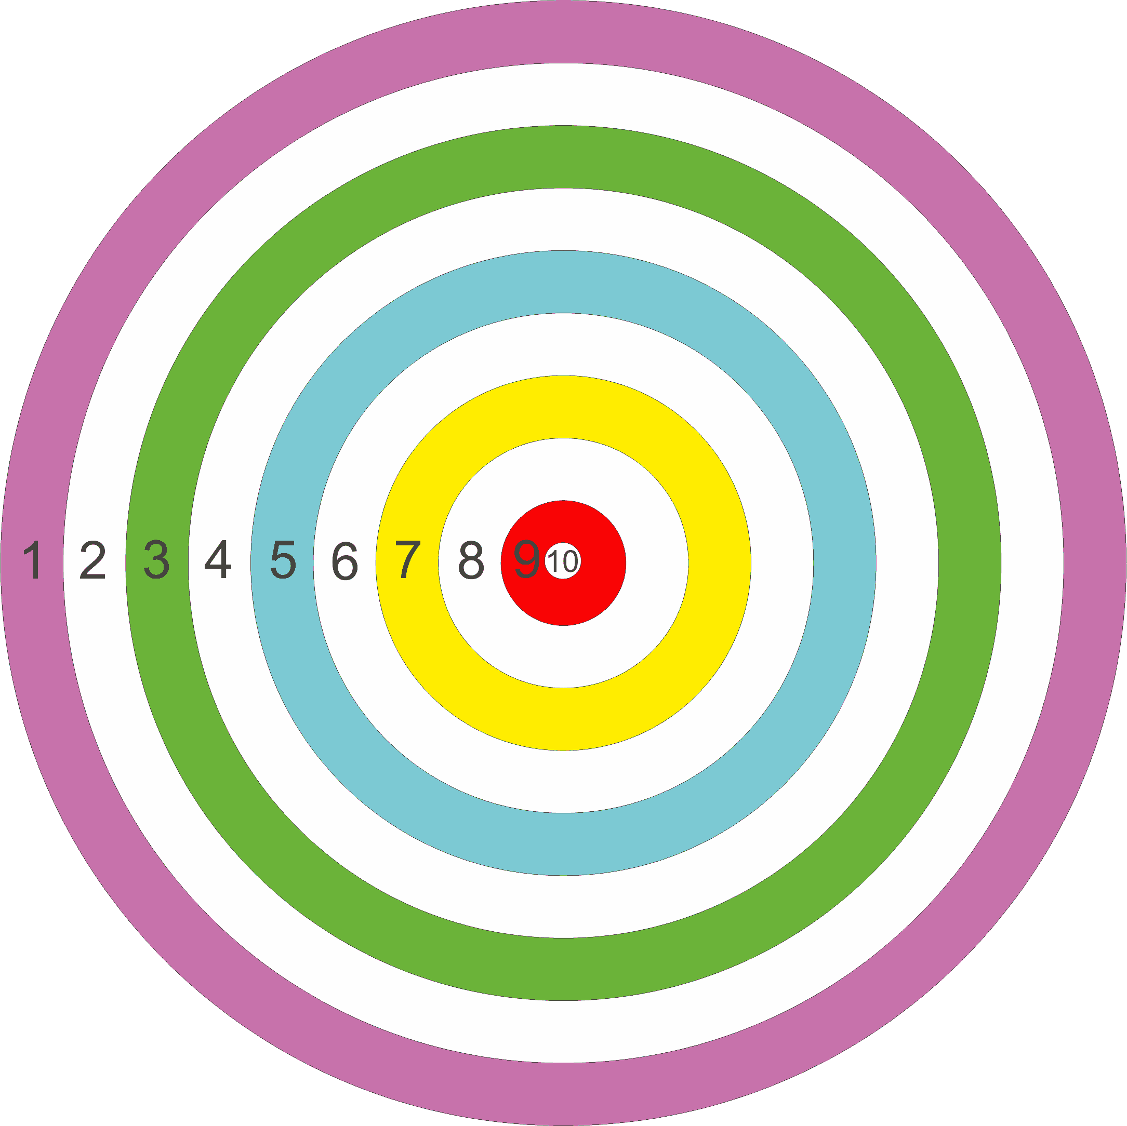
ЦЕЛЕВАЯ АУДИТОРИЯ
Логопеды, нейропсихологи, психологи
.Логопедам, нейропсихологам не подходят общепедагогические курсы, нужен курс сочетающий знания общей и специальной коррекционной педагогики.
3

Slide 4
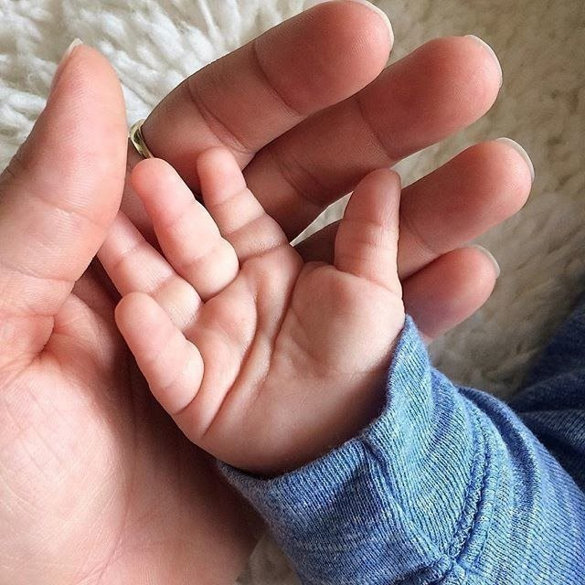
ПРОБЛЕМА
В системе дошкольного образоване предусмотрена специальная помощь детям с задержками в развитииния
Проблема раннего выявления патологий развития детей, оказание ранней помощи
Проблема системы ДПО, недостаток повышения квалификации по раннему развитию детей для логопедов, нейропсихологов, психологов
4

Slide 5
РЕШЕНИЕ
Развитие системы ДПО
Обучение специалистов в области коррекционной педагогики
Оказание помощи детям от 0 до 3-х лет и их семьям
Онлайн- платформа
5

Slide 6
ЦЕННОСТЬ, ЦЕННОСТНОЕ ПРЕДЛОЖЕНИЕ
1. Новые клиенты
Вы заработает больше
Вы ЛИДЕР на рынке образовательных услуг
2. Новые компетенции
6

Slide 7
РЫНОК
ОБРАЗОВАТЕЛЬНЫХ УСЛУГ
ЦЕЛЕВАЯ АУДИТОРИЯ
СТОИМОСТЬ ОБУЧЕНИЯ
80 000 руб.
Логопеды, нейропсихологи, психологи
В ПЕРВЫЙ ГОД СМОЖЕМ ЗАРАБОТАТЬ
4 000 000 руб. и более
7

Slide 8
КОНКУРЕНТЫ
8

Slide 9
БИЗНЕС-МОДЕЛЬ
Разработка онлайн - платформы -1 млн. рублей
Мы будем создавать
онлайн-платформу
У нас будут покупать обучающий курс по раннему развитию
Стоимость курса 80 000 руб.
Мы сможем заработать 4 000 000 руб. и более
С первым потоком обучения мы можем заработать 1млн руб.
Дополнительный доход –предоставление доступа сторонним специалистам к онлайн - площадке по поиску клиентов
9

Slide 10
ТЕКУЩИЕ РЕЗУЛЬТАТЫ
1.Обсуждаем проблему
со специалистами
2. Мы уже начали разрабатывать курс!
3. Готовим к запуску рекламу!

Slide 11
КОМАНДА СТАРТАПА
РОЛЬ | ФАМИЛИЯ ИМЯ
ЛИДЕР (CEO) | Ширяева Виктория
11

Slide 12
ПЛАНЫ РАЗВИТИЯ
Планы развития, основные укрупненные задачи
Подготовить программу обучения
Структурировать материалы курса по раннему развитию
Запустить рекламму
Создание макета онлайн –платформы
Разработка онлайн-платформы
План-график на ближайшие 2-4 недели
ЧТО ДЕЛАЕМ | СРОК | ОТВЕТСТВЕННЫЙ
Разрабатываем программу | 2 недели | Ширяева В.С.
Запускаем рекламу обучения | 3 недели | Жарикова И.А.
Разрабатываем макет онлайн -платформы | 4 недели | Стерхова А.А.
12

Slide 13
КОНТАКТЫ ЛИДЕРА
+7-919-946-32-78
v.shiryaeva@bk.ru
13

